Slide 1

Телемания
Задача на асистента A04
ОСНОВИ НА КОМПЮТЪРНАТА ГРАФИКА • Олег Константинов • КИТ-ФМИ-СУ • 2024

Slide 2
21 ноември
21 ноември e световен ден на телевизията (приет с резолюция на ООН през 1996 г.)
Всеки вероятно има телевизор вкъщи и поне един любим канал, който гледа от време на време ☺
Пресъздайте по нестандартен начин логото на ТВ канал или производител на телевизори, използвайки механични части.
Работете посредством методите, разгледани по време на упражнения 05 и 06.

Slide 3
Разпределение по поток
Поток 1: лого на ТВ канал
Поток 2: лого на производител на телевизори

Slide 4
Разпределение по групи
Лога
Група 1
Cartoon Network
Група 2
MTV
Група 3
Netflix
Група 4
History
Група 5
Sony
Група 6
JVC
Група 7
LG
Група 8
TCL

Slide 5


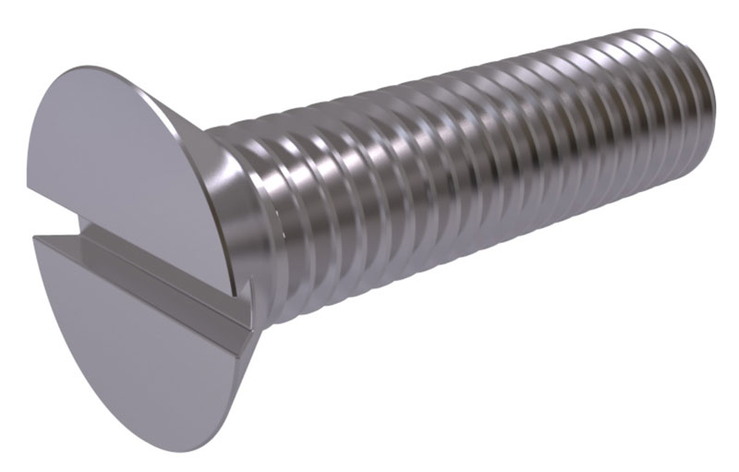


Разпределение по групи
Механични части
Група 1
Circlip DIN 471
Група 2
Iso 2009
Група 3
Bearing

Slide 6



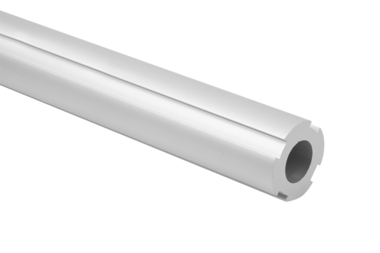
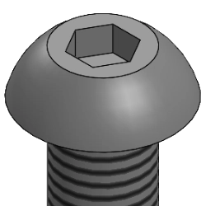
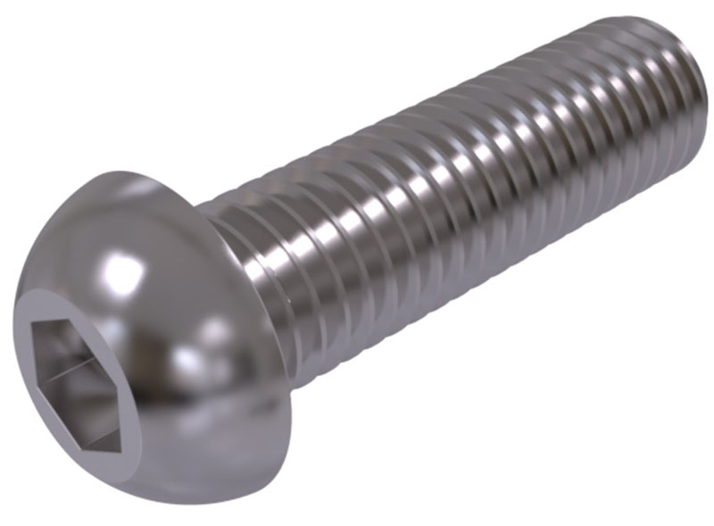
Механични части
Група 4
DIN 937 - Hexagon thin slotted and castle nuts
Група 5
Profile tube
Група 6
ISO 7380-1

Slide 7

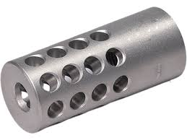
Механични части
Група 7
4 Bolt Flanged Housing
Група 8
Christensen Radial Muzzle Brake

Slide 8
Допълнителни уточнения
Задължително условие е да използвате разпределената по група механична част, но може, освен нея, да включите и други форми, пак създадени посредством методите, разгледани по време на упражнения 05 и 06.
Допуска се да изградите логото и изцяло с варианти на механичната част, която е за вашата група.
Може да пресъздадете съкратена версия на логото, ако има такава. Например вместо NETFLIX само N.
Може да използвате цветове по ваше усмотрение, без задължително да съвпадат с тези на оригиналното лого.
Бъдете креативни и използвайте въображението си! ☺

Slide 9
Допълнителни изисквания
Относно решенията:
да са с версията на Three.js от упражненията или по-нова версия
да включват библиотеките с import и importmap
да се пускат директно, без нужда от допълнителен софтуер/файл
да съдържат само поискания файл.

Slide 10
Предаване:
Решението е файл с име a04-nMInnnnn.html, където nMInnnnn е факултетният номер
Предава се през Мудъл
Срок:
от 00:00 на 18.11.2024 г.
до 23:59 на 01.12.2024 г.

Slide 11
Край

